Slide 1
시스템 교육을 위한 Moodle 활용 전략
V 1.1
2013. 03. 05

Slide 2
문서개정이력
문서 개정 이력표
문서명 | 시스템 교육을 위한 Moodle 활용 전략
버 전 | 날 짜 | 내 용 | 작성자
1.0 | 2013. 01. 21 | 최초 작성 | 신상재 책임
1.1 | 2013. 03. 05 | 추가 내용 보완 | 신상재 책임

Slide 3
1. 개요
1.1 PJT에서의 시스템 교육
4 p
1.2 그 외 기타 교육
5 p
6 p
7 p
1.3 제약 사항 극복 방법
1.4 Moodle 소개
2. 교육 환경 분석
2.1 교육 환경 준비를 위한 주요 체크 포인트
10 p
11 p
12 p
2.2 교육 관련 역할자와 책임 정의
2.3 교육 계획 분석
3. 교육 환경 구현
3.1 사용자 등록
3.2 교육 관련 역할자와 사용자 매핑
3.3 교육 과정 생성 및 활동 정의
14 p
16 p
17 p
4. 데모 시연

Slide 4
5. 권고안
5.1 단계별 기능 적용 범위
21 p
5.2 단계별 Customization
22 p
23 p
5.3 유사 시스템 비교 분석

Slide 5
1. 개요

Slide 6
1. 개요
1-1. PJT 에서의 시스템 교육
PJT에서의 시스템 교육
PJT에서의 시스템 교육은 아래 내용을 포함함
항목 | 설명 | 운영 형태 | 제약 사항
사용자 교육 | 사용자를 대상으로 한 업무 시스템 사용 방법 교육 | 집합 교육 | 교육 과정에서 보완할 내용이 지속적으로 발생할 수 있음 향후 신규 현업 추가 시 재교육 어려움 지역별/사업장별 동일 내용을 반복 교육해야 함
운영자 교육 | 유지보수, 운영자를 대상으로 한 시스템 관리 방법 교육 구동, 종료, 재구동 방법 프로세스, 로그 확인 방법 장애 시 대처 방법 | 1:1 교육 | 운영자 업무 변경 시 전달 어려움 운영자를 일시에 모아 교육하기 어려움 운영자가 한번에 교육 내용을 숙지하기 어려움 담당자별 동일 내용을 반복 교육 해야함

Slide 7
1. 개요
1-2. 그 외 기타 교육
그 외 기타 교육
PJT에서는 시스템 교육을 제외하고 아래와 같은 교육이 추가로 필요함
항목 | 설명 | 운영 형태 | 제약 사항
분석자 교육 | 분석자를 대상으로 한 업무 분석을 위한 교육 업무 관련 용어 관련 프로세스 관련 | 집합 교육 | 1회성, 제한된 시공간에 제한된 대상에게 교육되므로 상대적으로 제약 적음함 별도의 교육 교재를 만들기 보다는 기존 자료의 리뷰, 인터뷰, 질의 응답 형태로 진행되는 것이 일반적임
오리엔테이션 교육 | PJT 전 참여자를 대상으로 PJT 제반 환경을 익히기 위한 교육 - 출입, 문서 보안 관련 - 출퇴근, 식사 시간 및 식당 이용 방법 - 각종 장비 사용법, IP 정보 | 집합 교육 온라인 공지 | 온라인 공지로 대응 가능하므로 상대적으로 제약 적음 별도의 교육 교재를 만들기 보다는 이메일, 게시판과 같은 커뮤니케이션 수단을 통해 전달하는 것이 일반적임
개발자 교육 | 개발자를 대상으로 한 개발 관련 교육 개발 Tool 개발 환경 구축 개발 Framework 개발 표준 및 이슈별 개발 가이드 | 집합 교육 | 개발자 수급 시기가 천차만별 각 개발자 투입 시마다 통상 2MD 정도의 교육 공수가 필요함 개발자의 투입 시기에 따라 교육 대상의 완성도가 다를 수 있음

Slide 8
1. 개요
1-3. 제약 사항 극복 방법
제약 사항 극복 방법
각 교육 형태의 제약 사항을 극복하기 위한 방안으로 교육 시스템 활용을 고려할 수 있음
항목 | 운영 형태 | 제약 사항
사용자 교육 | 집합 교육 | 교육 과정에서 보완할 내용이 지속적으로 발생할 수 있음 향후 신규 현업 추가 시 재교육 어려움 지역별/사업장별 동일 내용을 반복 교육해야 함
운영자 교육 | 1:1 교육 | 운영자 업무 변경 시 전달 어려움 운영자를 일시에 모아 교육하기 어려움 운영자가 한번에 교육 내용을 숙지하기 어려움 담당자별 동일 내용을 반복 교육 해야함
분석자 교육 | 집합 교육 | 1회성, 제한된 시공간에 제한된 대상에게 교육되므로 상대적으로 제약 적음함 별도의 교육 교재를 만들기 보다는 기존 자료의 리뷰, 인터뷰, 질의 응답 형태로 진행되는 것이 일반적임
오리엔테이션 교육 | 집합 교육 온라인 공지 | 온라인 공지로 대응 가능하므로 상대적으로 제약 적음 별도의 교육 교재를 만들기 보다는 이메일, 게시판과 같은 수단을 통해 전달하는 것이 일반적임
개발자 교육 | 집합 교육 | 개발자 수급 시기가 천차만별 각 개발자 투입 시마다 통상 2MD 정도의 교육 공수가 필요함 개발자의 투입 시기에 따라 교육 대상의 완성도가 다를 수 있음
시공간의 접근 제약이 없어야 함
업데이트된 내용의 전달이 용이 해야 함
반복적으로 동일 내용의 전달이 가능해야 함
교육 내용에 대한 피드백, 질의 등의 상호 작용이 가능해야 함
온라인 교육 관리 시스템 도입이 필요

Slide 9
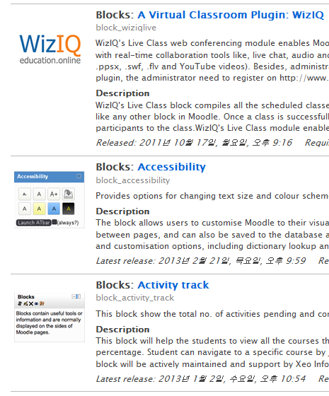
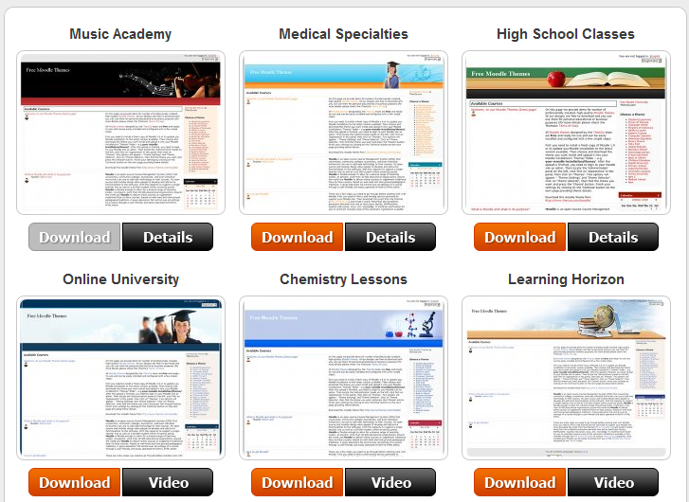
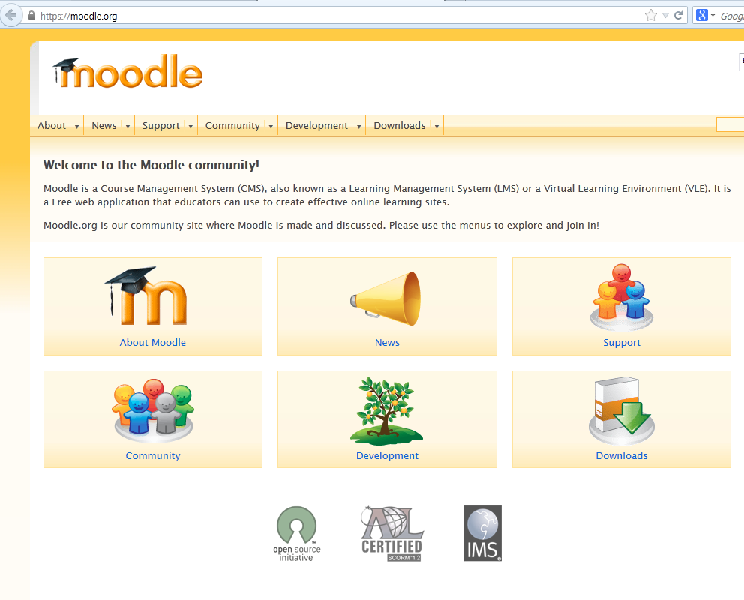
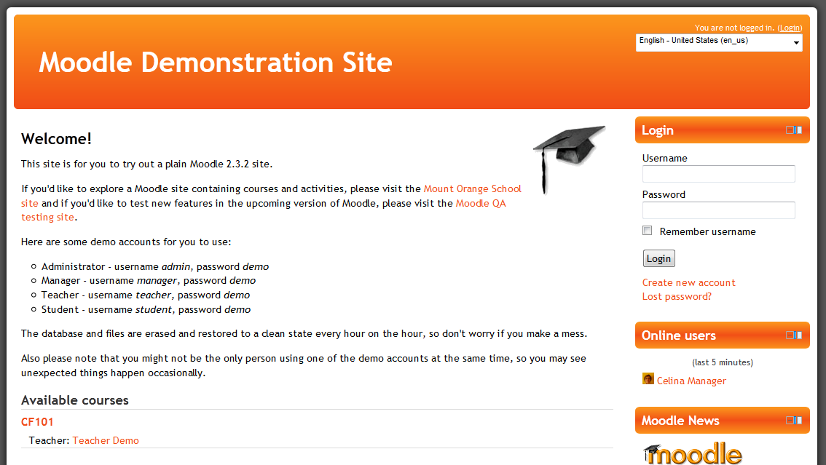
1. 개요
1-4. Moodle 소개 1/2
Moodle
교육 관리 시스템, 가상 교육 환경을 제공하는 오픈 소스 솔루션
(Learning Management System, Course Management System, Virtual Learning Environment)
Apache + MySQL + PHP 기반의 Web Application 형태
오픈 소스 기반으로 무료로 이용 가능 (GPL 라이선스)
UI는 Theme 방식, 기능은 Plugin 방식으로 교체 가능
참고: http://moodle.org/

Slide 10
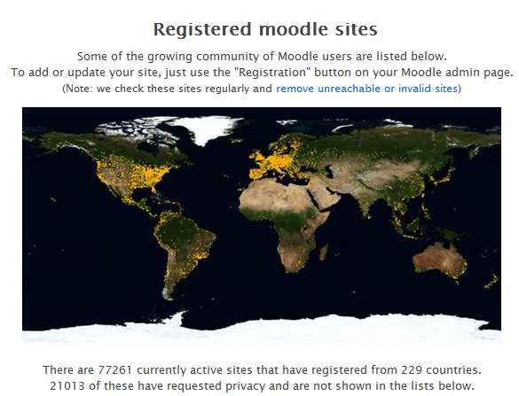
1. 개요
1-4. Moodle 소개 2/2
Moodle 레퍼런스 관련 통계 정보
전체: 229개국, 7만7천여 개의 사이트가 Moodle을 사용 중
국내: 197개 사이트 (2013.3.05 기준)
참고: 공식 통계 https://moodle.org/stats/
참고: 국내 관련 학위 논문 http://www.riss.kr/link?id=T12517645
참고: 국내 사이트 https://moodle.org/sites/index.php?country=KR

Slide 11
2. 교육 환경 분석

Slide 12
2. 교육 환경 분석
2-1. 교육 환경 준비를 위한 주요 체크 포인트
교육 환경 준비를 위한 주요 체크 포인트
- 교육 계획 수립 및 준비 시 아래와 같은 사항을 점검한다..
점검 항목
대분류 | 점검 항목 | 비고 | 일반적인 PJT에서의 시스템 교육
역할자 | 교육 과정 기획자 | 교육 과정 전반을 기획하는 역할이자 | PJT 사업관리 / 정보전략
 | 교육 과정 진행자 | 교육 과정 진행을 관리하는 역할이자 | PJT 사업관리 / 정보전략
 | 교육 교재 개발자 | 교육 교재를 개발하는 역할이자 | 핵심 현업 사용자 (예: Power User)
 | 강사 | 교육 강의를 진행하는 역할이자 | 핵심 현업 사용자 (예: Power User)
 | 보조 강사 | 강사 보조 역할이자 (예: 분반, 조교) | 핵심 현업 사용자 (예: Power User)
 | 수강자 | 강의를 수강할 필요가 있는 피교육자 | 일반 현업 사용자
 | 청강자 | 정식 수강자는 아니나, 해당 과정에 관심 있는자 | 유관 업무 수행자
 | 평가 문제 출제자 | 교육 후, 평가를 위한 문제 출제 역할이자 | 핵심 현업 사용자 (예: Power User)
 | 평가 문제 채점자 | 교육 후, 평가 채점 역할이자 | 핵심 현업 사용자 (예: Power User)
시공간 | 제한적 운영 (집합교육) | 한정된 시공간에 수강자가 모여 수강하하는 형태 | 사업장별 집합 교육
 | 제한적 운영 (온라인 교육) | 시공간 제약없이 자유롭게 교육을 수강할 수 있는 형태 | 온라인 교재 배포 (예: 자료실, KM 시스템)
 | 상시적 운영 (온라인 교육) | 시간 제약 없이 항상 이용 가능한 형태 | 파일 및 출판물 형태의 교재 배포

Slide 13
2. 교육 환경 분석
2-2. 교육 관련 역할자와 책임 정의
교육 관련 역할자와 책임 정의
- 고객사, PJT 수행사 간 교육 관련 역할자에 대한 R&R을 정의하고 Moodle의 역할자와 매핑한다.
고객사 |  | PJT 수행사 |  | Moodle
Role | Responsibility | Role | Responsibility | Role | Responsibility
인수 책임자 | 교육 관련 의사 결정 교육 진행 상황 모니터링 | PM | 교육 관련 의사 결정 교육 진행 상황 모니터링 | Administrator | Moodle 시스템 관리
교육 담당자 | 교육 계획 수립 교육 수행 지원 교육 교재 작성 | 교육 담당자 | 교육 계획 수립 교육 수행 총괄 교육 수행 결과 관리 | Manager | Moodle 시스템 관리
 |  |  |  | Course Creator | 교육 계획 수립 교육 수행 총괄 교육 수행 결과 관리 교육 교재 작성
부서별/지역별 교육 담당자 | 교육 수행 지원 | 시스템별/모듈별 교육 담당자 | 교육 수행 지원 교육 교재 작성 | Teacher | 교육 교재 작성 교육 활동 정의 교육 수행 지원 교육 수행 결과 관리
 |  |  |  | Non-editiong teacher | 교육 수행 지원 교육 수행 결과 관리
교육 참석자 | 교육 참석 | N/A | N/A | Student | 교육 참석
교육 참관자 | 교육 참관 | N/A | N/A | Guest | 교육 참관

Slide 14
2. 교육 환경 분석
2-3. 교육 계획 분석
교육 계획 분석
교육 활동 형태, 교재 유형, 수강자 인원 수 등의 교육 계획을 확보하여 과정 운영 일정에 참고한다.
수강자 소재지(해외/국내), 교육 활동 형태와 교재 유형, 요청 빈도 등을 감안하여 시스템 부하를 예측하고 대응할 수 있어야 한다.
교육명 | 차수 | 교육 일시 |  | 교육 방법 |  | 교재 유형 | 수강 대상자
 |  | 기간 | 시간 | 형태 | 장소 |  | 자격 | 인원수
XX1 업무 사용자 교육 | 1차 | XXXX.XX.XX ~ XXXX.XX.XX | 8 | 집합 | XX 사업장 | 실습, 사용자 매뉴얼(PDF) | XX1 업무 수행 역할자 (XX 사업장) | 50
XX1 업무 사용자 교육 | 2차 | XXXX.XX.XX ~ XXXX.XX.XX | 8 | 집합 | YY 사업장 | 실습, 사용자 매뉴얼(PDF) | XX1 업무 수행 역할자 (YY 사업장) | 30
XX2 업무 사용자 교육 | 1차 | XXXX.XX.XX ~ XXXX.XX.XX | 2 | 개별 | 국내 | 사용자 매뉴얼(PDF) | XX2 업무 수행 역할자 (수석급) | 20
XX2 업무 사용자 교육 | 2차 | XXXX.XX.XX ~ XXXX.XX.XX | 2 | 개별 | 국내 | 사용자 매뉴얼(PDF) | XX2 업무 수행 역할자 (책임급) | 30
XX2 업무 사용자 교육 | 3차 | XXXX.XX.XX ~ XXXX.XX.XX | 2 | 개별 | 국내 | 사용자 매뉴얼(PDF) | XX2 업무 수행 역할자 (사원급) | 40
YY1 업무 사용자 교육 | 1차 | XXXX.XX.XX ~ XXXX.XX.XX | 8 | 집합 | XX 사업장 | 실습, 동영상(AVI) | YY1 업무 수행 역할자 (XX 사업장) | 50
YY1 업무 사용자 교육 | 2차 | XXXX.XX.XX ~ XXXX.XX.XX | 8 | 집합 | YY 사업장 | 실습, 동영상(AVI) | YY1 업무 수행 역할자 (YY 사업장) | 30
YY2 업무 사용자 교육 | 1차 | XXXX.XX.XX ~ XXXX.XX.XX | 8 | 집합 | 미주 | 실습, 사용자 매뉴얼(PDF) | YY2 업무 수행 역할자 (수석급) | 20
YY2 업무 사용자 교육 | 2차 | XXXX.XX.XX ~ XXXX.XX.XX | 8 | 집합 | 미주 | 실습, 사용자 매뉴얼(PDF) | YY2 업무 수행 역할자 (책임급) | 30
XX1 업무 관리자 교육 | 1차 | XXXX.XX.XX ~ XXXX.XX.XX | 8 | 집합 | XX 사업장 | 실습, 관리자 매뉴얼(PDF) | XX1 업무 수행 역할자 (XX 사업장) | 50
XX1 업무 관리자 교육 | 2차 | XXXX.XX.XX ~ XXXX.XX.XX | 8 | 집합 | YY 사업장 | 실습, 관리자 매뉴얼(PDF) | XX1 업무 수행 역할자 (YY 사업장) | 30
XX2 업무 관리자 교육 | 1차 | XXXX.XX.XX ~ XXXX.XX.XX | 2 | 개별 | 국내 | 관리자 매뉴얼(PDF) | XX2 업무 수행 역할자 (수석급) | 20
XX2 업무 관리자 교육 | 2차 | XXXX.XX.XX ~ XXXX.XX.XX | 2 | 개별 | 국내 | 관리자 매뉴얼(PDF) | XX2 업무 수행 역할자 (책임급) | 30

Slide 15
3. 교육 환경 구현

Slide 16
3. 교육 환경 구현
3-1. 사용자 등록 1/2
사용자 등록
교육 시스템을 사용할 사용자 정보를 등록한다.
Excel 파일로 일괄 Import/Export 가능
Role: Admin, Navigation: Home > Site administration > Users > Accounts
users
username | password | email | first name | last name | institution | department | phone

Slide 17
3. 교육 환경 구현
3-1. 사용자 등록 2/2
사용자 등록
교육 시스템을 사용할 사용자 정보를 등록한다.
Excel 파일로 일괄 Import/Export 가능
Role: Admin, Navigation: Home > Site administration > Users > Accounts
users
username | password | email | first name | last name | institution | department | phone
user3 | !QAZ2wsx | user3@samsung.com | 두리 | 차 |  |  | 010-0000-0000
user1 | !QAZ2wsx | user1@samsung.com | 도운 | 차 |  |  | 010-0000-0000
user2 | !QAZ2wsx | user2@samsung.com | 하나 | 차 |  |  | 010-0000-0000

Slide 18
2. 교육 환경 구현
3-2. 교육 관련 역할자와 사용자 매핑
교육 관련 역할자와 사용자 매핑
- 역할자에 실제 사용자를 매핑한다.
고객사 |  | PJT 수행사 |  | Moodle |  | User
Role | Responsibility | Role | Responsibility | Role | Responsibility | Name
인수 책임자 | 교육 관련 의사 결정 교육 진행 상황 모니터링 | PM | 교육 관련 의사 결정 교육 진행 상황 모니터링 | Administrator | Moodle 시스템 관리
교육 담당자 | 교육 계획 수립 교육 수행 지원 교육 교재 작성 | 교육 담당자 | 교육 계획 수립 교육 수행 총괄 교육 수행 결과 관리 | Manager | Moodle 시스템 관리
 |  |  |  | Course Creator | 교육 계획 수립 교육 수행 총괄 교육 수행 결과 관리 교육 교재 작성
부서별/지역별 교육 담당자 | 교육 수행 지원 | 시스템별/모듈별 교육 담당자 | 교육 수행 지원 교육 교재 작성 | Teacher | 교육 교재 작성 교육 활동 정의 교육 수행 지원 교육 수행 결과 관리
 |  |  |  | Non-editiong teacher | 교육 수행 지원 교육 수행 결과 관리
교육 참석자 | 교육 참석 | N/A | N/A | Student | 교육 참석
교육 참관자 | 교육 참관 | N/A | N/A | Guest | 교육 참관

Slide 19
2. 교육 환경 구현
3-3. 교육 과정 생성 및 활동 정의
교육 과정 생성
- Cource Creator가 교육 과정을 생성하고 강사를 배정한다.
교육 활동 정의
Teacher가 해당 교육 과정에 필요한 활동을 정의한다. (예: 강의, 설문, 퀴즈, 숙제, 포럼, 용어사전 ...)
Teacher가 해당 교육 과정에 필요한 교육 자료를 등록한다. (예: 문서, 동영상, URL, ...)
Teacher가 교육 이수 여부 확인 설정 및 진척, 평가 기준 설정을 한다. (옵션)
교육 수강
Student가 교육을 수강
정의된 활동 수행 시, 이수 여부 및 평가 정보가 축적, 통계로 확인 가능
Student가 교육 내용에 대한 Feedback 가능
Teacher가 객관적, 주관적인 방법으로 평가 가능

Slide 20
4. 데모 시연
http://localhost/moodle/

Slide 21
5. 권고안

Slide 22
5. 권고안
5-1. 단계별 기능 적용 범위
단계별 Activity 적용 전략
부가적인 기능 활용 보다는 본연의 강의 기능에 우선하여 시스템 적응력을 높일 것
기본 기능에서 실제 사용자와 프로세스를 흘려보면서 시스템 전반적인 이해가 쌓인 후, 부가 기능으로 단계별 확장 적용을 권고
Activities | Level 1 | Level 2 | Level 3 | Description
Assignments |  |  | O | Enable teachers to grade and give comments on uploaded files and assignments created on and off line
Chats |  |  | O | Allows participants to have a real-time synchronous discussion
Choices |  | O | O | A teacher asks a question and specifies a choice of multiple responses
Databases |  |  |  | Enables participants to create, maintain and search a bank of record entries
External tool |  | O |  | Allows participants to interact with LTI compliant learning resources and activities on other web sites.
Feedback |  |  | O | For creating and conducting surveys to collect feedback
Forums |  |  | O | Allows participants to have asynchronous discussions
Glossary |  | O | O | Enables participants to create and maintain a list of definitions, like a dictionary
Lessons | O |  |  | For delivering content in flexible ways
Quiz | O | O | O | Allows the teacher to design and set quiz tests, which may be automatically marked and feedback and/or to correct answers shown
SCORM |  |  |  | Enables SCORM packages to be included as course content
Survey |  | O | O | For gathering data from students to help teachers learn about their class and reflect on their own teaching
Wikis |  |  | O | A collection of web pages that anyone can add to or edit
Workshop |  |  |  | Enables peer assessment

Slide 23
5. 권고안
5-2. 단계별 Customization
단계별 Customization 전략
전체 기능을 이해하기 전까지는 섣부른 커스텀 작업은 지양할 것
UI Design 부터 Customizatio 수행할 것
UI Customization은 최대한 Theme 스펙을 맞춰서 진행할 것
기능적으로 보완이 필요할 경우, 해당 기능을 수행하는 Plugin이 있는지 검색하고 최대한 활용할 것
기능적으로 보완이 필요할 경우, Moodle 안에서 해당 기능을 구현하는 것이 맞을지, 별개의 Opensource Tool과 연계할지를 판단할 것
Moodle 내에서 기능 추가가 필요하다고 판단했을 경우, 최대한 Plugin 스펙에 맞춰서 진행할 것
최대한 Data 연계 위주로 Customization을 수행하고, Source Code 수정은 지양할 것 (Upgrade 시 개선 기능을 사용하지 못할 수 있음)
http://www.themza.com/moodle/
User Interface
Customization
Theme
Installation
/ Customization
Contribute
(GPL)
https://moodle.org/plugins/
Feature Customization
Plugin
Installation
/ Customization
Contribute
(GPL)

Slide 24
5. 권고안
5-3. 유사 시스템 비교 분석 1/2
유사 시스템 비교 분석
유사 기능 시스템 간 비교 분석을 통해 상황에 맞는 시스템 선택 의사 결정이 가능하다.
시스템 특성 | 상용 교육 시스템 | 자체 개발 | Moodle 활용
컨텐츠 개발 자유도 | 낮음 | 높음 | 높음
시스템 개발 비용 | 없음 | 높음 | 낮음
시스템 운영 비용 | 높음 | 낮음 | 낮음
기능 충족도 | 높음 | 낮음 | 보통
기능 확장 발생 가능성 | 낮음 | 높음 | 낮음
기능 확장성 | 불가 | 높음 | 높음
기능 확장 방법 | 개선 요청 | 자체 개발 | Plugin 활용
UI 확장성 | 불가 | 높음 | 높음
UI 확장 방법 | 사이트 리뉴얼 | 자체 개발 | Theme 활용
시스템 생명 주기, 지속성 | 지속적 | 3~4년 | 지속적

Slide 25
5. 권고안
5-3. 유사 시스템 비교 분석 2/2
유사 시스템 비교 분석
유사 기능 시스템 간 비교 분석을 통해 상황에 맞는 시스템 선택 의사 결정이 가능하다.
시스템 특성 | BBS | Wiki | Forum | Team Blog | CMS | KMS | LMS
교육 컨텐츠 공유 및 배포 | O | O |  | O | O | O | O
양방향 교육 컨텐츠 저작/개발 |  | O |  | O |  |  | O
양방향 피드백/커뮤니케이션 | O | O | O | O |  |  | O
교육 진척, 이수 실적 관리 |  |  |  |  |  |  | O
교육 평가, 성적 관리 |  |  |  |  |  |  | O
교육 컨텐츠 저작권 관리 |  |  |  |  |  |  | O

Slide 26
5. 권고안
5-4. 시스템 적용 전략
시스템 적용 전략
유관 역할자 간 R&R을 정의하고 그에 따른 시스템 적용 전략을 수립한다.

